Slide 1
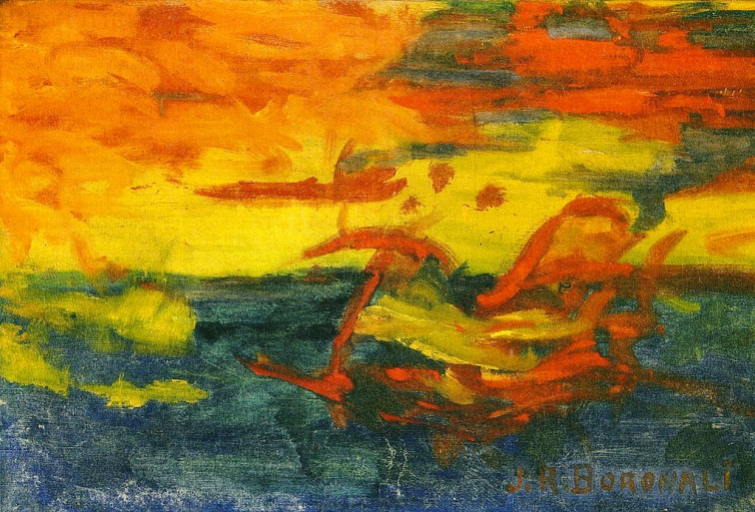
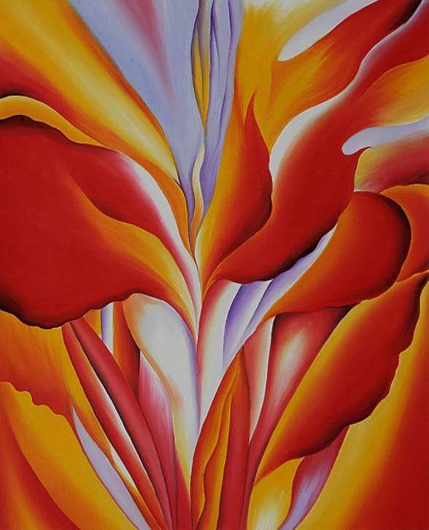
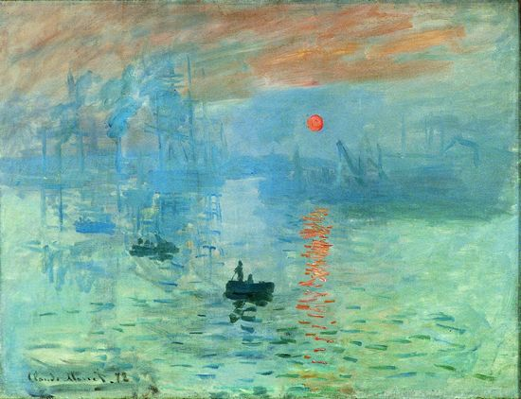
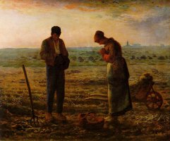
Aujourd’hui, Si on faisait des arts…
Georgia O’keeffe
Lolo l’âne
À LA MANIÈRE DE…
Jean-François Millet
Claude Monet

Slide 2
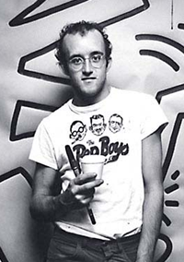
KEITH HARING
Keith Haring, né le 4 mai 1958 à Reading en Pennsylvanie et mort le 16 février 1990 à New York, est un artiste, dessinateur, peintre et sculpteur américain des années 1980.
La « griffe Haring », c'est la répétition infinie de formes synthétiques soulignées de noir avec des couleurs vives, éclairantes, sur différents supports.
En 1988, Keith Haring apprend qu'il est infecté par le virus du sida. Il s'engage dès lors fortement dans la lutte contre cette maladie, mettant son art et sa notoriété au service de cette cause et de sa visibilité. Il en mourra en février 1990.

Slide 3
Voici quelques-unes de ses œuvres sur lesquelles nous nous pencherons à des fins d’appréciation ! Vous êtes prêts ?

Slide 4
Artiste : keith haring
Année : 1988
Titre : inconnu

Slide 5
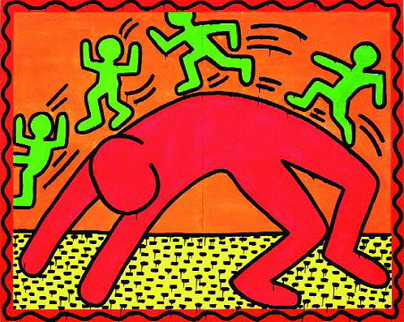
Artiste : keith haring
Année : 1981
Titre : inconnu

Slide 6
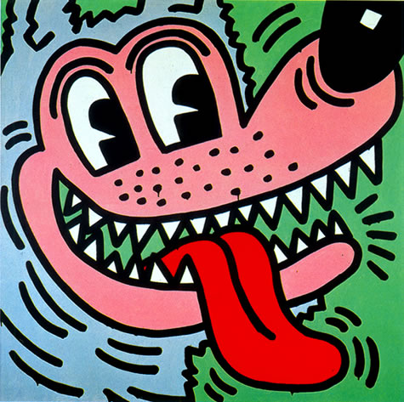
Artiste : keith haring
Année : 1984
Titre :
BIG BAD WOLF

Slide 7
Une aveugle a entendu parler de Keith Haring mais n’a évidemment jamais pu voir ses œuvres. Comment les lui décrirais-tu ?
1988
1981
Une manifestation a lieu pour brûler les œuvres de Haring. Des gens s’opposent à cette façon de manifester. Quel clan choisis-tu et pourquoi ?
Ta mère t’offre un tableau de Keith Haring pour ta fête. Lequel choisirais-tu et pourquoi ?
wolf

Slide 8
EXERCICE DE BASE
Réalise à présent l’Exercice de base que ton enseignant t’expliquera.
Un exercice de base, c’est simple et assez court à réaliser. Alors ne t’y attarde pas trop longtemps mais consacres-y de la minutie et de la rigueur !

Slide 9
Pour ton œuvre personnelle et collective à la manière de KEITH HARING:
Tu reçois une pièce de casse-tête au début de l’activité. Au verso, un thème t’est imposé : été, printemps, hiver ou automne. Tu dois t’en inspirer pour créer ton œuvre.
Comme Keith Haring, tu utiliseras uniquement des crayons feutres pour ton œuvre. Autant que tu veux, mais tu devras les utiliser comme lui, en remplissant chaque forme ou partie de l’œuvre avec une seule couleur. Tes personnages n’auront pas de visage et seront asexués.
Ta pièce de casse-tête devra être majoritairement remplie et le noir doit uniquement servir à délimiter clairement chaque élément de ton œuvre.

